Slide 1
?
Connais-tu
Les 12 apôtres ?
Attention, il faut cliquer pour faire avancer

Slide 2
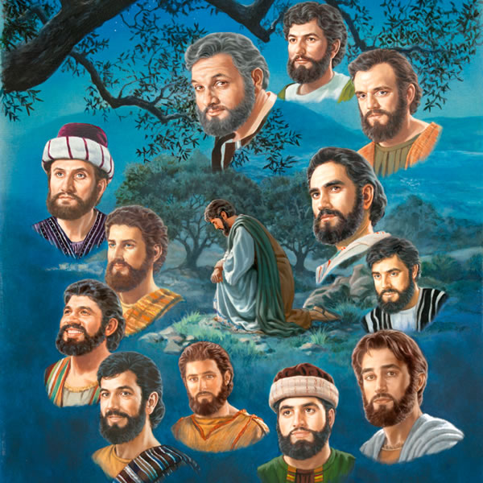
Grand jeu
Tu connais
les 12 apôtres
de Jésus…
Mais es-tu sûr
de retrouver
le nom de chacun ?

Slide 3
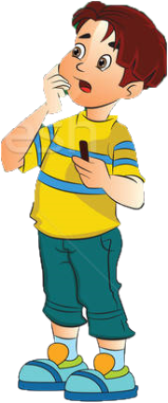
La Première Lecture de ce dimanche 17 mai 2020
(6ème dimanche du temps pascal),
est tirée du Livre des Actes des Apôtres… (Ac. 8, 5-8.14-17)
« Pierre et Jean leur imposèrent les mains, et ils reçurent l’Esprit Saint »
C’est l’occasion de retrouver ces premiers disciples de Jésus que l’on nomme Apôtres…
Il faut découvrir le nom de chacun… facile !
* Quand tu auras trouvé le nom de l’apôtre,
tu auras trouvé un morceau du message secret
* Et avec ces morceaux… tu découvriras
le message secret qui est un verset
de l’Évangile de ce dimanche.

Slide 4
C’est parti !

Slide 5
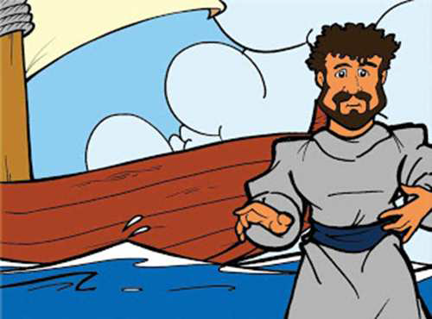
Apôtre n°1

Slide 6
INDICE 1
Ce apôtre a tellement été transformé par sa rencontre avec Jésus qu’il en a même reçu un nouveau nom !
Tu peux aller lire dans ta bible : Mt. 16, 18
INDICE 2
Remplace les nombres par des lettres 1 par A, 2 par B…. et tu trouveras son ancien et son nouveau nom.
19/9/13/15/14 – 16/9/5/18/18/5

Slide 7
Bravo !
Tu as gagné le 1er indice :
« Si quelqu’un… »

Slide 8
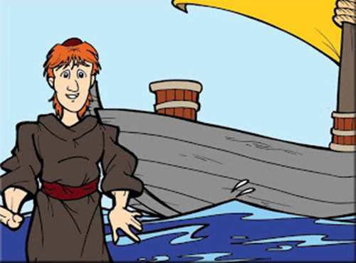
Apôtre n°2

Slide 9
INDICE 1
Il était déjà un des apôtres du cousin de Jésus… et c’est lui qui l’a vu le premier ! Dans ta bible : J. 1, 40
INDICE 2
Utilisez le code couleur pour retrouver le nom de cet apôtre
A N O E T R G C D M

Slide 10
Bravo !
Tu as gagné le 2ème indice :
« m’aime »

Slide 11
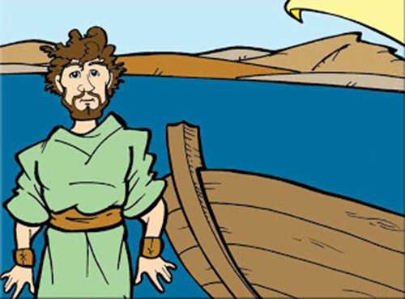
Apôtre n°3

Slide 12
INDICE 1
Cet apôtre est le frère d’un des 4 évangélistes. Il est aussi pêcheur.
Dans ta bible : Mc. 3, 17
INDICE 2
Utilisez l’alphabet suivant pour découvrir son nom
JACQUES
A | B | C | D | E | F | G | H | I | J | K | L | M
A | B | C | D | E | F | G | H | I | J | K | L | M
N | O | P | Q | R | S | T | U | V | W | X | Y | Z
N | O | P | Q | R | S | T | U | V | W | X | Y | Z

Slide 13
Bravo !
Tu as gagné le 3ème indice :
« il gardera »

Slide 14
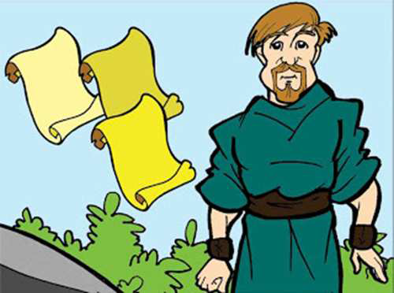
Apôtre n°4

Slide 15
INDICE 1
Lui aussi était un disciple de Jean-Baptiste. Avec son frère, on le surnommait « Fils du Tonnerre »
Retrouve dans ta bible, le verset où Jésus
lui confie sa mère : J. 19, 27
INDICE 2
pour trouver le nom de cet apôtre
qui est aussi évangéliste, il suffit de remettre les lettres à l’endroit
N A E J

Slide 16
Bravo !
Tu as gagné le 4ème indice :
« ma parole ; »

Slide 17
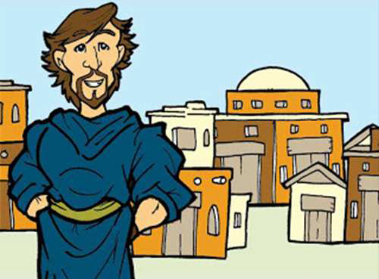
Apôtre n°5

Slide 18
INDICE 1
Cet apôtre est aussi l’un des premiers ; il avait reconnu en Jésus le Messie
va voir dans ta bible la question
qu’il pose à Jésus : J. 14, 8
INDICE 2
Remplace les nombres par des lettres 1 par A, 2 par B…. et tu trouveras le nom de cet apôtre
16/8/9/12/9/16/16/5

Slide 19
Bravo !
Tu as gagné le 5ème indice :
« mon père »

Slide 20
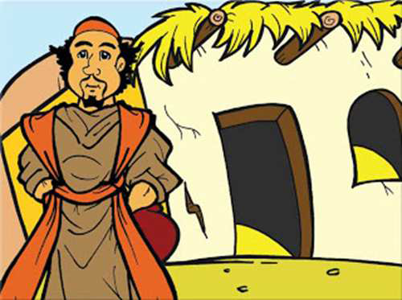
Apôtre n°6

Slide 21
INDICE 1
Cet apôtre s’appelait aussi LÉVI ;
le peuple n’aimait pas son étier.
Dans ta bible : Mt. 9,9
INDICE 2
Utilise le code couleur pour retrouver le nom de cet apôtre
A N O E T R U C H M I

Slide 22
Bravo !
Tu as gagné le 6ème indice :
« l’aimera »

Slide 23
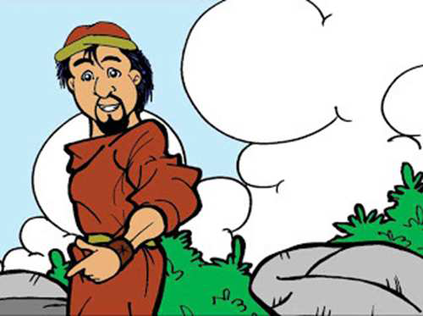
Apôtre n°7

Slide 24
Cet apôtre, qui avait un frère jumeau, a douté de la résurrection de Jésus
Dans ta bible : J. 20,24-29
INDICE 1
INDICE 2
Utilise l’alphabet suivant pour découvrir le nom de cet apôtre
THOMAS
A | B | C | D | E | F | G | H | I | J | K | L | M
A | B | C | D | E | F | G | H | I | J | K | L | M
N | O | P | Q | R | S | T | U | V | W | X | Y | Z
N | O | P | Q | R | S | T | U | V | W | X | Y | Z

Slide 25
Bravo !
Tu as gagné le 7ème indice :
« nous viendrons »

Slide 26
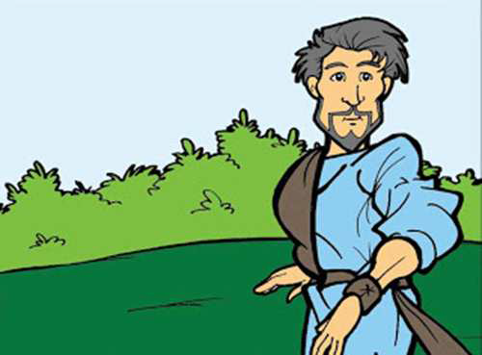
Apôtre n°8

Slide 27
INDICE 1
Cet apôtre, dont le père s’appelait Alphée, n’est pas « le majeur »
Dans ta bible : Mt 13, 55
INDICE 2
Les lettres sont à l’envers…. Tourne-les pour retrouver le nom de cet apôtre
RUENIM EL SEUQCAJ

Slide 28
Bravo !
Tu as gagné le 8ème indice :
« vers lui, »

Slide 29
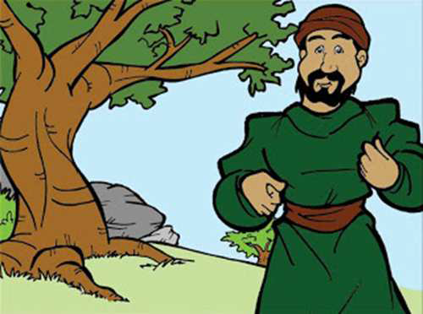
Apôtre n°9

Slide 30
INDICE 1
On dit de cet apôtre qu’il était particulièrement honnête !
Il est aussi un ami de Philippe
Dans ta bible : J. 1, 45
INDICE 2
Utilise l’alphabet suivant pour découvrir les 2 noms de cet apôtre
NATHANAEL BARTHELEMY
A | B | C | D | E | F | G | H | I | J | K | L | M
A | B | C | D | E | F | G | H | I | J | K | L | M
N | O | P | Q | R | S | T | U | V | W | X | Y | Z
N | O | P | Q | R | S | T | U | V | W | X | Y | Z

Slide 31
Bravo !
Tu as gagné le 9ème indice :
« et, chez lui, »

Slide 32
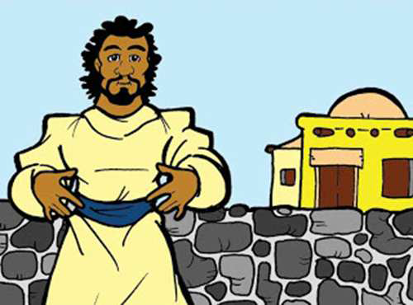
Apôtre n°10

Slide 33
Cet apôtre était membre d’un groupe de résistants contre les romains (les Zélotes)
Dans ta bible : Mt. 10,4
INDICE 1
INDICE 2
Utilise le code couleur pour retrouver le nom de cet apôtre
A N O E S R U C H M I

Slide 34
Bravo !
Tu as gagné le 10ème indice :
« nous nous ferons »

Slide 35
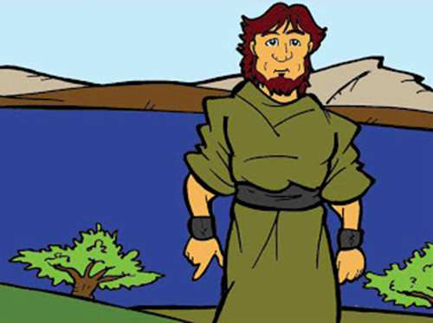
Apôtres n°11

Slide 36
Cet apôtre, dont la 2ème partie du nom signifie « plein de cœur », était certainement un cousin de Jésus.
Dans ta bible : Mc.3,18
INDICE 1
INDICE 2
Utilise l’alphabet suivant pour découvrir le nom de cet apôtre
JUDE THADDEE
A | B | C | D | E | F | G | H | I | J | K | L | M
A | B | C | D | E | F | G | H | I | J | K | L | M
N | O | P | Q | R | S | T | U | V | W | X | Y | Z
N | O | P | Q | R | S | T | U | V | W | X | Y | Z

Slide 37
Bravo !
Tu as gagné le 11ème indice :
« une »

Slide 38
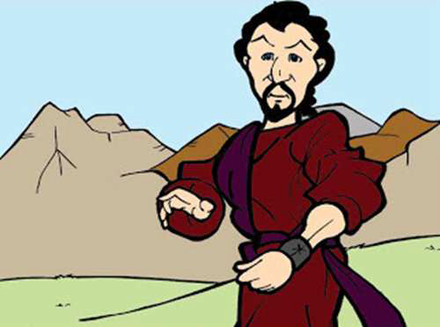
Apôtre n°12

Slide 39
INDICE 1
Cet apôtre a un rôle bien particulier dans la Passion de Jésus. Il a été le trésorier du groupe des disciples. Il est mort tragiquement.
Dans ta bible : Lc.6,16
INDICE 2
Remplace les nombres par des lettres 1 par A, 2 par B…. et tu trouveras le nom de cet apôtre
10/21/4/1/19 9/19/3/1/18/9/15/20/5

Slide 40
Bravo !
Tu as gagné le 12ème indice :
« demeure. »

Slide 41
?
Tu as
trouvé

Slide 42
Ta réponse : Complète le verset : « Si… Indice : J. 14,23

Slide 43
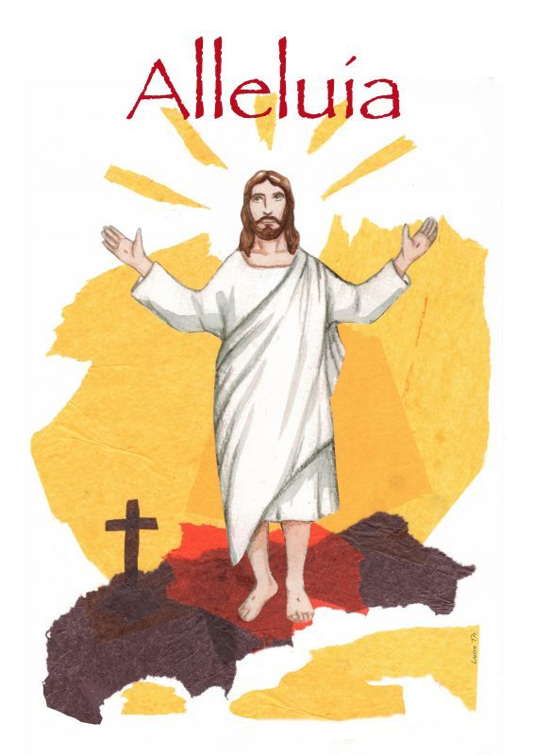
« Si quelqu’un m’aime,
il gardera
ma parole ;
mon Père l’aimera,
nous viendrons
vers lui,
et, chez lui,
nous nous ferons
une demeure. »
Jeu réalisé à partir d’images du blog :
http://choisislavie.eklablog.com.

